Slide 1
Bài 3 NGÔN NGỮ LẬP TRÌNH CLIENT SIDE JAVASCRIPT thời lượng: 120 phút
Giảng viên: ThS. Tăng Thị Hà Phương
Email: tangthihaphuong@duytan.edu.vn
Phone: 093 551 5068

Slide 2
MỤC TIÊU
Sử dụng công cụ JavaScript để thiết kế trang web sinh động
Notes:
2

Slide 3
NỘI DUNG
Giới thiệu
Chức năng của JS
Vị trí đặt mã lệnh JS
Kiểu dữ liệu, Hằng, Biến
Toán tử
Nhập xuất trong JS
Các câu lệnh
Hàm trong JS
Các lớp dựng sẵn của JS

Slide 4
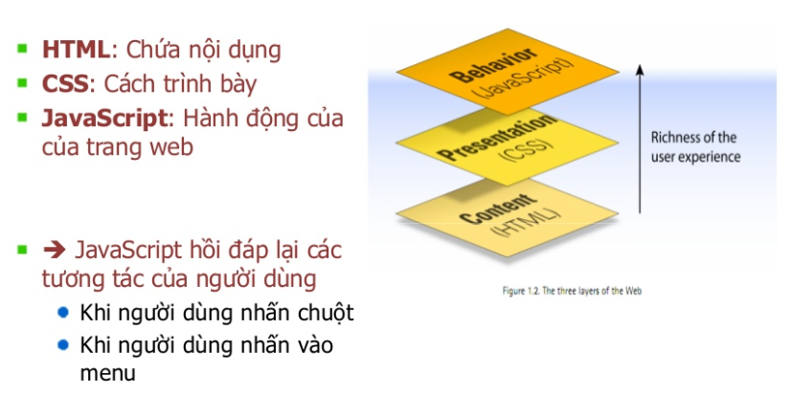
1. Giới thiệu
HTML: Chứa nội dung (các thành phần chính, ..)
CSS: Trang trí, trình bày, định dạng,
JavaScript: Hành động của trang web
-> JavaScript hồi đáp lại các tương tác của người dùng

Slide 5



1. Giới thiệu
Là ngôn ngữ script ở client, dùng để xử lý và tương tác với các thành phần HTML.
Là một chương trình máy tính chạy theo chế độ thông dịch và bên trong môi trường của trình duyệt.
JS được phát triển bởi Netscape
Khả năng của JavaScript
Điều khiển trình duyệt, Xử lý dữ liệu ở client-side, Lưu trạng thái cookie
Không có khả năng: xử lý file, đối tượng đồ họa, hỗ trợ mạng. Những khả năng này sẽ do JavaScript 2.0 đảm nhận
Hai framework dựa trên JavaScript rất mạnh: jQuery và JSON được ứng dụng rộng rãi
Brendan Eich

Slide 6
2. Chức năng của JS
Cung cấp cho người thiết kế HTML công cụ lập trình
Cho phép đặt đoạn văn bản động vào trang web
Có thể tác động các sự kiện trong trang HTML
Có thể đọc/ghi các thành phần của HTML
Dùng để check dữ liệu từ người dùng
Có thể check phiên bản trình duyệt
Có thể thao tác cookie của trang web.

Slide 7
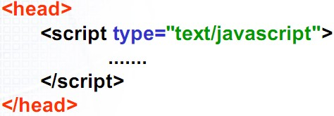
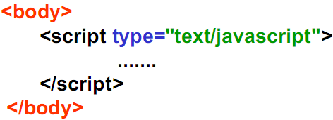
3. Vị trí đặt mã lệnh JS vào trang web
a. Internal: đặt trong head hay body

Slide 8

3. Vị trí đặt mã lệnh JS vào trang web
b. External: tạo tập tin bên ngoài và liên kết tập tin đó trong phần head.

Slide 9
4. Kiểu dữ liệu, Hằng, Biến
Kiểu dữ liệu:
Gồm: number, string, logic và object.
Các kiểu dữ liệu đặc biệt gồm null, undefined và infinity.
Hằng:
Cú pháp:
const tênHằng = giáTrị;

Slide 10
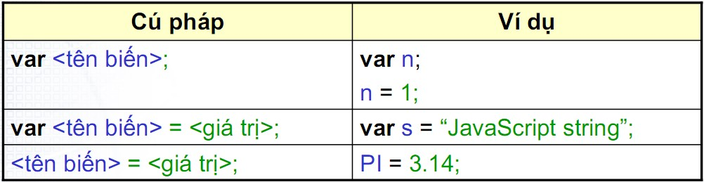
4. Kiểu dữ liệu, Hằng, Biến
Biến
Khai báo biến
Kiểu cơ bản : [var] tênBiến = giá trị;
Kiểu đối tượng: var tênBiến = new tênLớp();

Slide 11
4. Kiểu dữ liệu, Hằng, Biến
Qui tắt đặt biến
Dùng các ký tự a..z, A..Z, 1..9, dấu gạch dưới ‘_’, dấu ‘$’
Tên biến không trùng với từ khóa JS
Tên biến không bắt đầu bởi con số
Tên biến không có ký tự khoảng trắng
Tên biến phân biệt hoa thường.

Slide 12
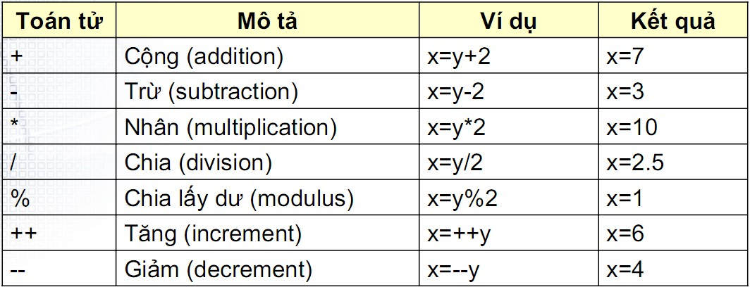
5. Toán tử
Các toán tử toán học

Slide 13
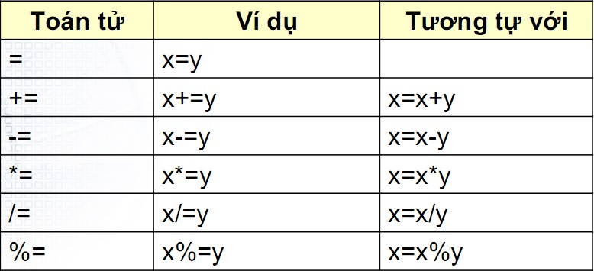
5. Toán tử
Các toán tử gán

Slide 14
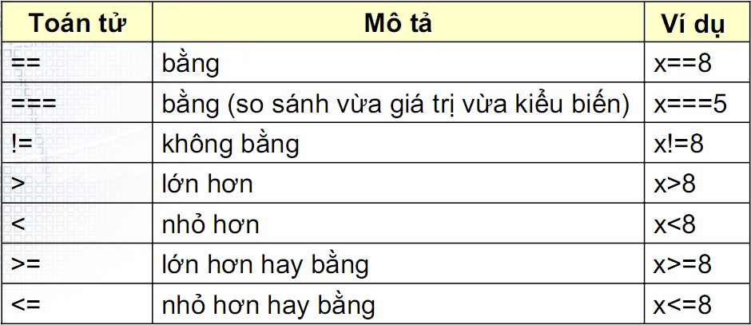
5. Toán tử
Các toán tử so sánh

Slide 15
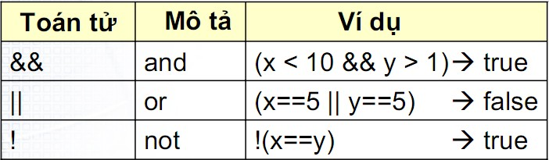
5. Toán tử
Các toán tử logic
Toán tử điều kiện

Slide 16
6. Nhập xuất trong JS
a. Document.write()
- Cho phép chúng ta viết các nội dung vào tệp HTML.
- Cú pháp
<script>
document.write(Nội_dung);
</script
b. alert()
- Phương thức alert() sẽ tạo ra một hộp cảnh báo để hiển thị nội dung
- Cú pháp
<script>
alert("Nội dung hiển thị");;
</script

Slide 17
7. Câu lệnh của JavaScript
1. Câu lệnh if
if(btLogic) { nhóm lệnh; }
if(btLogic) { nhóm lệnh 1; }
else { nhóm lệnh 2; }
if(btLogic1) { nhóm lệnh 1; }
else if(btLogic2) { nhóm lệnh 2; }
else { nhóm lệnh 3; }

Slide 18
7. Câu lệnh của JavaScript
2. Câu lệnh switch - case
switch(biểu_thức_điều_kiện)
{
case giáTrị1:
nhóm lệnh 1;
break;
case giáTrị2:
nhóm lệnh 2;
break;
….
default:
nhóm lệnh n+1;
}
Với biểu_thức_điều_kiện phải trả về giá trị rời rạc, đếm được

Slide 19
7. Câu lệnh của JavaScript
3. Câu lệnh for
for(khởi tạo; điều kiện lặp; tăng giảm)
{
nhóm lệnh;
}
Chú ý: ++i khác với i++ , vấn đề thiếu 1 ở một trong hai biên.

Slide 20
7. Câu lệnh của JavaScript
4. Câu lệnh while …
while(điều kiện)
{
nhóm lệnh;
}
5. Câu lệnh do… while
do
{
nhóm lệnh;
} while(điều kiện);

Slide 21
7. Câu lệnh của JavaScript
6. Câu lệnh for(thuộcTính in đốiTượng)
for(thuộcTính in đốiTượng)
{
nhóm lệnh;
}
Thường được dùng duyệt qua các thuộc tính của một object.
Ví dụ: duyệt qua các thuộc tính và các giá trị tương ứng của đối tượng window trong một trình duyệt cụ thể:
for(x in window) { document.write(x+”-”+x.value+”<br>”);}
Vì mảng cũng là một lớp, nên có thể dùng lệnh lặp này để duyệt mảng:
var mang = new Array(2,4,6,8,10);
for(phanTu in mang) { document.write(phanTu.value+”<br>”);}
Thoát khỏi vòng lặp dùng lệnh break.

Slide 22
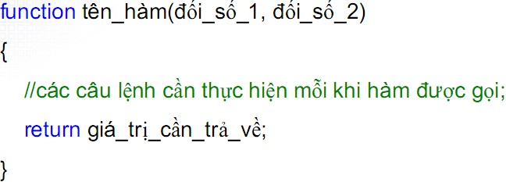
8. Hàm trong JavaScript
Hàm là khối câu lệnh với một danh sách tham số (hoặc không có tham số)
Trong JS cho phép hàm không tên
Hàm có thể trả về một giá trị
Trong Javascript có các loại hàm:
Hàm được xây dựng sẵn của Javascript
Các phương thức của các đối tượng dựng sẵn của Javascript
Hàm do người sử dụng định nghĩa

Slide 23
8. Hàm trong JavaScript
1- Hàm dựng sẵn của Javascript, có 5 hàm:
isNaN(biểuThức) → giá trị logic nếu biểuThức là một chuổi
isFinite(biểuThức) → giá trị logic nếu giá trị vượt quá giới hạn
eval(biểuThức) → lượng giá biểuThức
parseInt(chuổi) → trị nguyên của một chuổi ký số
parseFloat(chuổi) → trị thực của một chuổi ký số
Ví dụ:
a=99999999999999999; alert(isFinite(a)) -> true
x=“1.0”; alert(isNaN(x)) ->false;

Slide 24
8. Hàm trong JavaScript
2- Hàm do NSD định nghĩa
Khai báo : function tênHàm( [danh sách tham số] ){
// Các câu lệnh;
[ return [giáTrị];]
}
- phát biểu return giáTrị khi muốn xây dựng hàm trả về trị
- phát biểu return khi muốn kết thúc hàm tại một vị trí nào đó
Ví dụ : nhập vào một chuỗi, viết hàm xử lý và thông báo bằng Tiếng Việt chuổi đó có phải là một số hay không?
so=prompt("Nhập một chuổi bất kỳ");
function isSo(str){
if(isNaN(str)) return str+" không phải số"; else return str+" là một số";
}
document.write(isSo(so));

Slide 25


8. Hàm trong JavaScript
Ví dụ:
Kiểm tra gọi hàm cho đối tượng
<button onclick="test()">test</button>
.js=>
function test()
{
console.log('test hàm');
}
Khi thực thi

Slide 26
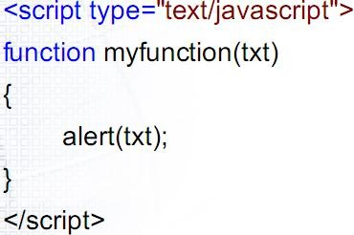
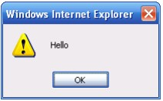
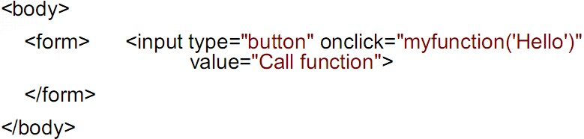
8. Hàm trong JavaScript
Ví dụ 2:

Slide 27
8. Hàm trong JavaScript
Tính chất của hàm
- Đệ quy
- Function Constractor: đây là cách xây dựng một hàm động
var tênBiến = new Function(Arg1, Arg2..., “thân hàm");
var x= new Function("a","b","return a+b");
alert(x(1,2));
- Đối tượng arguments: lưu trữ các thông tin về tập đối số của hàm
function foo() {
var arg = foo.arguments;
for (var i = 0; i < arg.length; i++) {
alert("Argument " + (i+1) + " = " + arg[i]); }
}
foo(“Hoàng Minh”,”Thùy Dương”);
Bản chất tênHàm.arguments là một Array.

Slide 28

9. Các lớp dựng sẵn trong JavaScript
String
Property
length
Method
charAt, charCadeAt
indexOf, lastIndexOf
replace(substr, newSubstr)
substr(start, len)
splite(separator)
Khai báo: var str = new String();

Slide 29
9. Các lớp dựng sẵn trong JavaScript
Lớp String
Khai báo
str1 = “La My Lê Na”;
var str2= new String(); str2 = “Đoàn Ngọc Hoàng Vỹ”;
var str3= new String(); // sẽ gán giá trị sau
Cả 3 cách khai báo: str1, str2, str3 đều là object dẫn xuất từ String
Thuộc tính: length trả về chiều dài của chuổ, str1.length →11
Các phương thức
charAt(pos) → ký tự tại vị trí pos trong chuổi, chú ý 0 là vị trí đầu tiên
charCodeAt(pos) → mã ASCII của ký tự tại vị trí pos trong chuổi
indexOf(subStr) → vị trí đầu tiên của chuổi con subStr trong chuổi
lastIndexOf(subStr) → vị trí cuối cùng của chuổi con subStr trong chuổi
replace(subStr, newSubStr) → chuổi mới bằng cách thay thế... lần đầu

Slide 30
9. Các lớp dựng sẵn trong JavaScript
substr(start, length) → trả về chuổi con được trích từ vị trí start...
Ví dụ : viết hàm trả về dạng chuẩn hóa một chuổi (không có ký tự trắng hai đầu, giữa hai từ chỉ có một khoảng trắng).
var str=“ Thầy Đoàn Duy Bình “;
function normalize(st){
// thay 2 ký tự trống bằng 1 ký tự trống cho đến khi không còn 2 ký tự trống nào nữa.
// thay các ký tự trống hai đầu chuổi bằng ký tự rổng
while(st.indexOf(" ")>=0){ st=st.replace(" "," "); }
if(st.charAt(0)==" "){ st=st.substr(1);}
if(st.charAt(st.length-1)==" "){st=st.substr(0,st.length-1);}
// có thể thay bằng lastIndexOf
return st;
}
str=normalize(str); document.write(str.length+"."+str+".");

Slide 31
9. Các lớp dựng sẵn trong JavaScript
split(separator [,limit]) → tách một chuổi thành các chuổi con dựa vào dấu phân cách và lưu kết quả vào một mảng. Tương tự hàm explode (PHP), split (VB) nhưng mạnh hơn nhờ tham số limit. Nếu không có tham số limite thì tách cho đến hết
Ví dụ:
str=“ĐH Duy Tân, TP Đà Nẵng”;
var arr=new Array();
arr=str.split(“ “,3) // → “ĐH Duy Tân,” lấy 3 phần tử
for(i=0; i<arr.length; i++) { document.write(arr[i]+”<br>”) ; }
Muốn split đúng thì phải chuẩn hóa chuổi

Slide 32

9. Các lớp dựng sẵn trong JavaScript
Array
Property
length
Method
sort( [compareFunction] ), reverse
pop, splice / push, unshift
concat
joint (ngược lại với string.split)
slice : sao chép đối tượng, mảng
Khai báo: var arr = new Array();
var arr = [giátrị_1, giátrị_2,....];

Slide 33
9. Các lớp dựng sẵn trong JavaScript
2- Lớp Array
Khai báo
var arr = new Array(max);
var arr = new Array(2, 7, 12, 17, 22); // tương tự cho chuổi
var arr = new Array(); // mảng động
Truy cập phần tử của mảng: arr[i] với 0 ≤ i < arr.length
Thuộc tính
length → số phần tử của mảng
Phương thức (chỉ nêu những phương thức thông dụng)
arr1.concat(arr2) → newArray // nối hai mảng thành mảng mới, các phần tử mảng có thể có kiếu khác nhau.
var alpha = ["a", "b", "c"]; var numeric = [1, 2, 3];
var alphaNumeric = alpha.concat(numeric);
for(i=0; i<alphaNumeric.length;i++){
document.write(alphaNumeric[i]+"<br>");}

Slide 34
9. Các lớp dựng sẵn trong JavaScript
var str = arr.join([separator]) // kết nối các phần tử mảng arr thành chuổi str , đây là phương thức ngược lại của phương thức split
var arr = new Array("Thùy Dương","Trương Tâm","Lê Na");
var str = arr.join();
document.write("str : " + str );
var str = arr.join(", "); // các giá trị ngăn cách nhau bởi dấu phảy
document.write("<br />str : " + str );
- var first = arr.pop() // lấy ra phần tử cuối cùng của mảng và trả về phần tử này. Chiều dài mảng thay đổi.
var arr = new Array("Thùy Dương","Trương Tâm","Lê Na");
var str = arr.pop();
document.write("str : " + str ); // → Lê Na, mảng còn lại 2 phần tử.
// cách sử dụng : arr.pop() ?

Slide 35
9. Các lớp dựng sẵn trong JavaScript
arr.push(phầnTử1, phầnTử1,...) // thêm vào cuối mảng các phần tử và trả về số phần tử của mảng mới.
var numbers = new Array(“Thùy Dương”, “Trương Tâm”, “Lê Na”);
var length = numbers.push(“Trà My”);
document.write("new numbers is : " + numbers ); // liệt kê mảng
document.write("<br>"+length); // → 4
newArr= arr.reverse() // đảo ngược một mảng và trả về một mảng mới.
var numbers = new Array(1, 4, 9);
var numbers = numbers.reverse();
document.write(numbers);
// chú ý: ở đây sử dụng lại mảng numbers bằng phép gán.

Slide 36
9. Các lớp dựng sẵn trong JavaScript
- arr.sort( [hàmSoSánh] ) // sắp tăng dần dựa trên mã ASCII của các phần tử và trả về một mảng mới, nếu muốn định nghĩa “so sánh” thì dùng hàmSoSánh. (sort sẽ cho là 2>10 !)
Bài tập: Tạo mảng gồm 10 phần tử nguyên ngẫu nhiên ∈ [0, 100], xếp tăng dần và in ra kết quả. Vận dụng các phương thức PUSH, SORT và xây dựng hàm so sánh. Mở rộng số tự nhiên ngẫu nhiên ∈ [min, max].
Hướng dẫn: Chọn một số nguyên ngẫu nhiên ∈ [0, 100]:
number = Math.floor(Math.random()*101);
Vì Math.random() ∈ (0,1)
Dùng mảng động : arr = new Array(); arr.push(number);
Hàm so sánh:
function isGreatThan(a,b) {if(a>=b) return 1; else return -1;}
Vận dụng cách xây dựng hàm này để định nghĩa sự so sánh trong
các trường hợp khác.

Slide 37
9. Các lớp dựng sẵn trong JavaScript
<html> <head>
<title>JavaScript Array Sort Method</title>
<meta http-equiv=“content-type" content="text/html; charset=UTF-8">
</head> <body>
<script language="javascript">
var arrOfNum=new Array();
function isGreatThan(a,b) { if(a>=b) return 1; else return -1; }
for(i=0; i<10; i++){
num = Math.floor(Math.random()*101)
last = arrOfNum.push(num);
}
arrOfNum = arrOfNum.sort(isGreatThan);
document.write(arrOfNum);
</script> </head> </body> </html>

Slide 38
9. Các lớp dựng sẵn trong JavaScript
array.splice(index, howMany [, element1][, ..., elementN]);
* Thay phần tử ở vị trí index bằng howMany phần tử có giá trị element1,.. Giá trị của howMany phải tương thích số phần tử element_i
var arr = ["orange", "mango", "banana", "melon", "lemon"];
var removed = arr.splice(2, 2, "goyavier“,”coconut”);
document.write("<br />After adding 2 elements from position 2: " + arr );
document.write("<br />removed is: " + removed);
Kết quả:
Ban đầu:"orange", "mango", "banana", "melon", "lemon“
Sau thi hành phương thức splice:
"orange", "mango", “goyavier", “coconut", "lemon“
* Lấy howMany phần tử ra khỏi mảng từ vị trí thứ index trong mảng và trả về mảng mới gồm những phần tử đã lấy ra: array.splice(index, howMany) và mảng cũ đã thay đổi. Chú ý hàm splice khác hàm slice

Slide 39

9. Các lớp dựng sẵn trong JavaScript
array.unshift( element1, ..., elementN );
Ngược lại với PUSH. Thêm element_i vào đầu mảng và trả về chiều dài
của mảng đã thay đổi (IE trả về undefined!)
Bài tập: tạo mảng gồm 20 số tự nhiên lấy ngẫu nhiên trong [1, 100], tách thành hai mảng: mảng chứa các số nguyên tố và mảng các hợp số.
Hint: sử dụng đối tượng Math để dùng các hàm toán học: round(), ceil(), floor và sqrt() và phương thức push() của lớp Array (cho sang trọng!).
Le Penseur là một trong những bức tượng nổi tiếng của August Rodin, bức tượng L’Eternel Printemps (Mùa xuân vĩnh cửu) lại nổi tiếng hơn.

Slide 40
9. Các lớp dựng sẵn trong JavaScript
var arr=new Array();
var primes=new Array();
var factor=new Array();
function isPrimes(num){ }
//------------------------------------------------------------------------------------------
for(i=0; i<arr.length;i++){
if(isPrimes(arr[i]) primes.push(arr[i]); else factor.push(arr[i]);
}
Bài tập: Cho một mảng có N (N>1) phần tử, lần lượt lấy ngẫu nhiên 1 phần tử ra khỏi mảng cho đến hết. (Bạn cần kiên nhẩn!)

Slide 41

9. Các lớp dựng sẵn trong JavaScript
Date
Khai báo: var ngay = new Date();
Phương thức
getDate() → ngày trong tháng, kiểu số
getDay() → ngày trong tuần ∈ {0,1,..,6}, Chủ nhật:0
getMonth() → tháng trong năm ∈ {1,2..,12}
getYear() → năm
getHours(), getMinutes(), getSeconds() → giờ,...
của thời gian hiện tại
Bài tập: Viết hàm trả về tên tháng tiếng Việt của thời gian hiện tại. (chỉ bằng tối đa 2 dòng lệnh!). Tương tự thứ trong tuần.

Slide 42
9. Các lớp dựng sẵn trong JavaScript
Một trang HTML với javascript
Trong phần trước, mã nguồn JavaScript được nhúng vào tư liệu HTML, phong cách chuyên nghiệp để mã nguồn trong một tệp riêng, có phần mở rộng là .js, khi cần sử dụng thì liên kết vào tư liệu HTML.
<html>
<head
<meta http-equiv=“content-type" content="text/html; charset=utf-8“>
<link type=“text/css” rel=“stylesheet” href=URL />
<script language=javascript type=“text/js” src = URL></script>
</head>
<body> … Nội dung trang web
<script> lời gọi hàm; </script>
</body>
</html>

Slide 43

CÂU HỎI NGẮN
1. Nêu sự khác nhau giữa cấu trúc if và switch? Khi nào sử dụng if, switch
2. Sự khác nhau giữa các vòng lặp? Theo bạn vòng lặp nào thông dụng nhất? Tại sao

Slide 44
YOUTUBE
https://www.youtube.com/watch?v=W6NZfCO5SIk
https://www.youtube.com/watch?v=PkZNo7MFNFg
https://www.youtube.com/watch?v=o1IaduQICO0

Slide 45
KẾT THÚC

